Slide 1

少儿编程平台
软工（3）班
林楷羽

Slide 2
1
系统介绍

Slide 3
系统介绍
目标用户：少儿
易上手
设计A语言
趣味性
结合游戏

Slide 4
系统介绍
C、java语言：难度偏大 → 借鉴设计A语言
类型变量 → 变量声明、赋值语句、表达式概念
顺序执行 → 语句执行
条件执行 → if-else语句
循环执行 → while语句
方法抽象 → 函数声明、调用概念

Slide 5
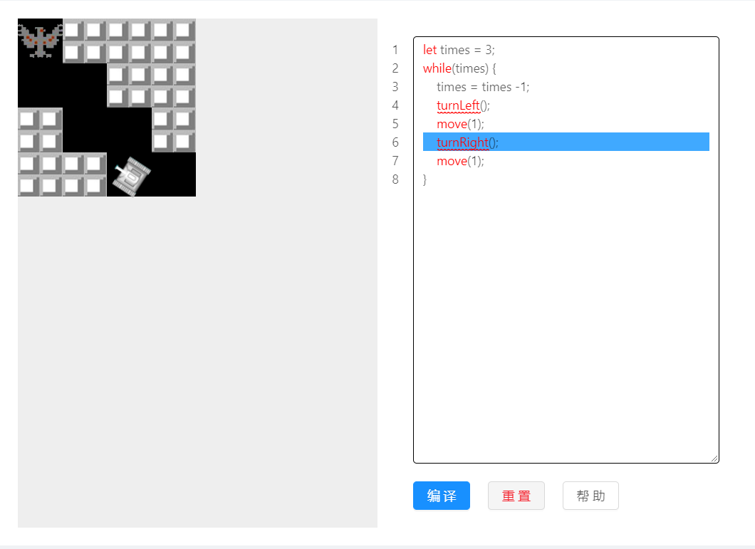
系统介绍
增加趣味性 → 结合游戏关卡模式

Slide 6
2
系统演示

Slide 7
系统演示

Slide 8
3
项目难点

Slide 9

项目难点
关卡设计
简易编译器实现
编程平台UI实现

Slide 10
项目难点
关卡设计
简易阶段 → 内置API调用
普通阶段 → 变量概念、条件判断、循环执行
进阶阶段 → 函数声明、调用

Slide 11
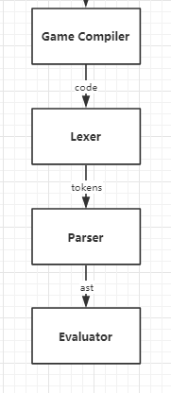
项目难点
简易编译器实现
词法分析 → Token
语法解析 → AST
程序执行 → 遍历AST

Slide 12
项目难点
词法分析 → Token
1）常量： integer整形 string字符串 true/false 布尔类型；
2）标识符：变量名；
3）界符：分号; 逗号, 左右小括号() 左右大括号{}；
4）操作符：减号- 加号+ 乘号* 除号/ 赋值=
全等比较== 不等比较！= 大于> 小于<
5）关键字、保留字：let if else return fn while

Slide 13
项目难点
词法分析 → Token
例：let num = 1;
转换为Token串：
1） Let(关键字)；
2） num(变量名) ；
3） =(操作符) ；
4） 1(整形) ；
5） ;(界符)。

Slide 14
项目难点
2. 语法解析 → AST
语句的解析：
1. 声明语句
2. 赋值语句
3. 表达式语句
4. 返回值语句
5. 语句块的
6. 条件判断语句
7. 循环语句
表达式的解析：
1. 变量表达式
2. 整形表达式
3. 字符串表达式
4. 布尔值表达式
5. 函数表达式
6. 前缀表达式
7. 中缀表达式
8. 函数调用表达式

Slide 15
项目难点
2. 语法解析 → AST
表达式解析中运算符优先级问题：
例： let num = 1 + 2 * （ 3 – 4 ）;
解决：
前缀函数集合：解析具体token类型，如 1， ‘aaa’
中缀函数集合：解析中缀模型，如： 1 + 1
运算符优先级设计

Slide 16
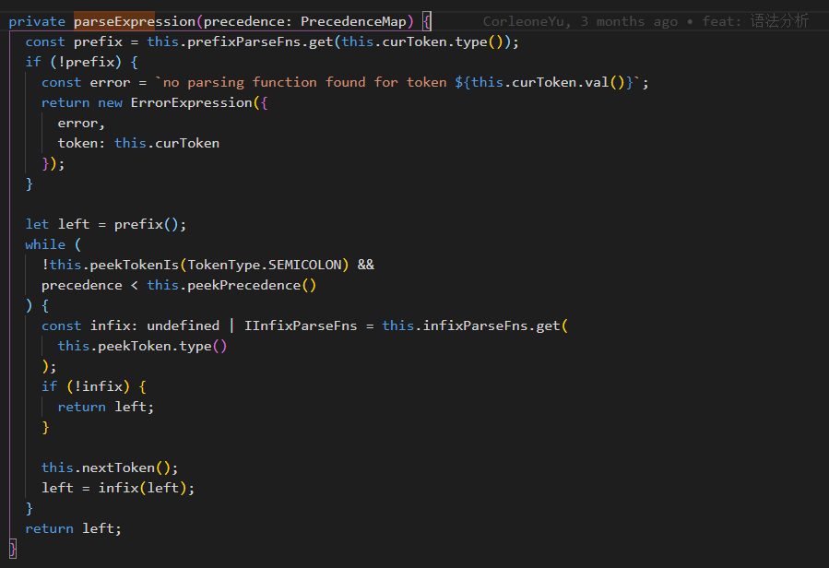
项目难点
2. 语法解析 → AST

Slide 17
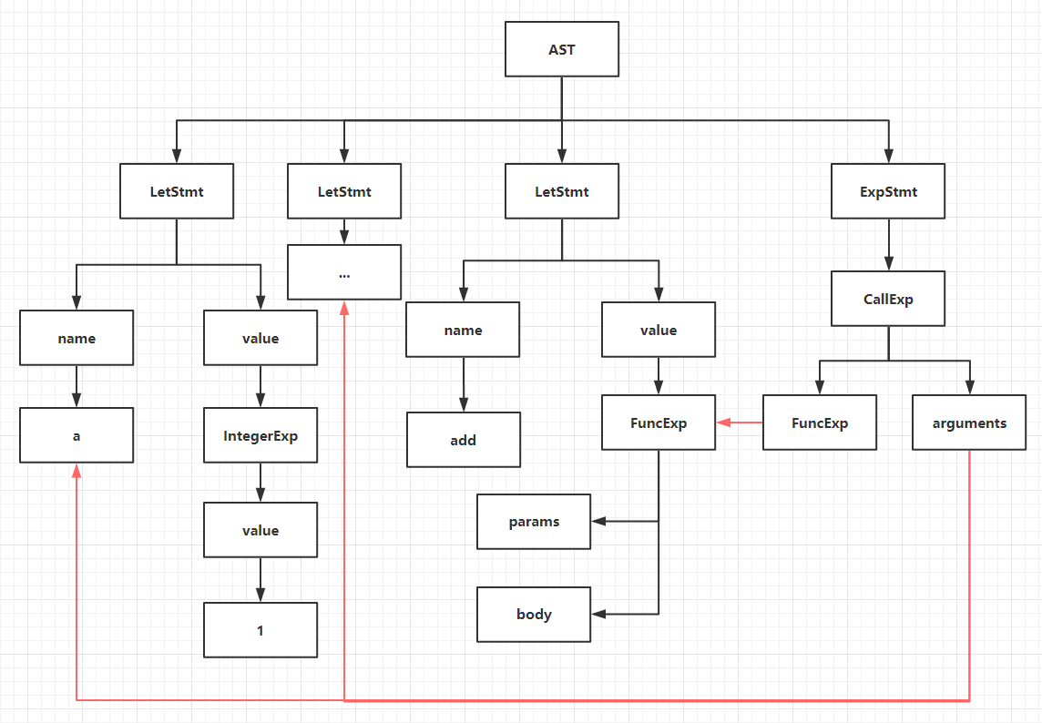
项目难点
2. 语法解析 → AST
代码 → AST：
let a = 1;
let b = 2;
let add = fn(x, y) {
return x + y;
};
add(a, b);

Slide 18
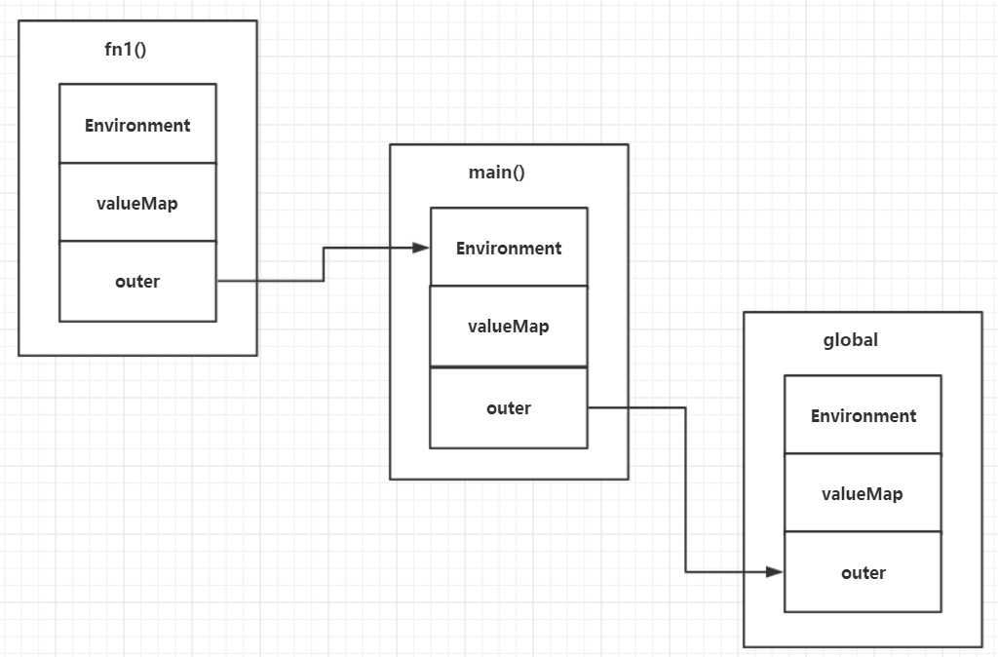
项目难点
3. 程序执行 → 遍历AST
构建作用域链：

Slide 19
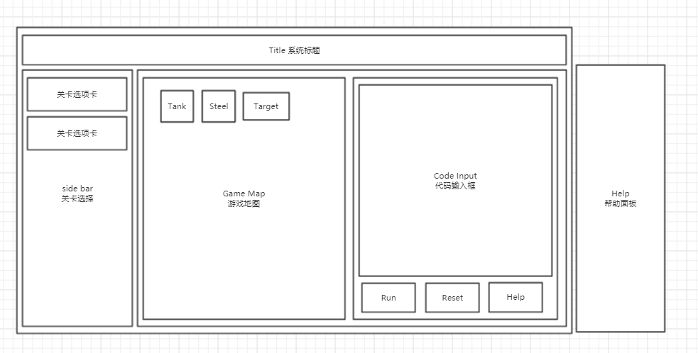
使用场景
编程平台UI实现
React:

Slide 20
THANK YOU

